Slide 1


Slide 2
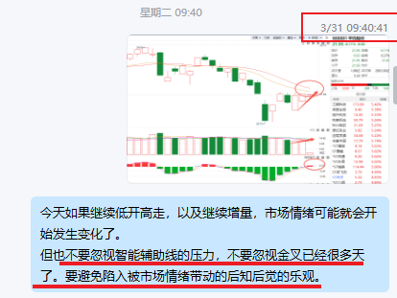
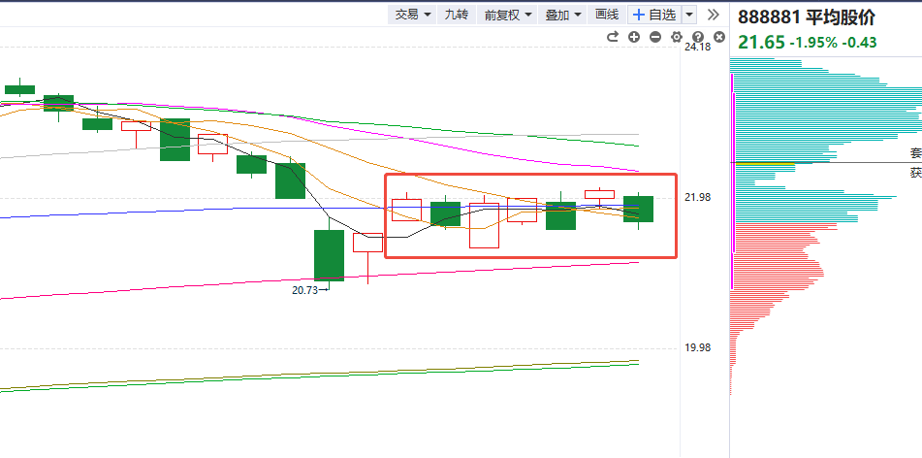

接受震荡 不受外因干扰
如何面对震荡？
敢于反向操作，同时不追求极致高低点的判断
保持耐心，追随大势，不退则进

Slide 3
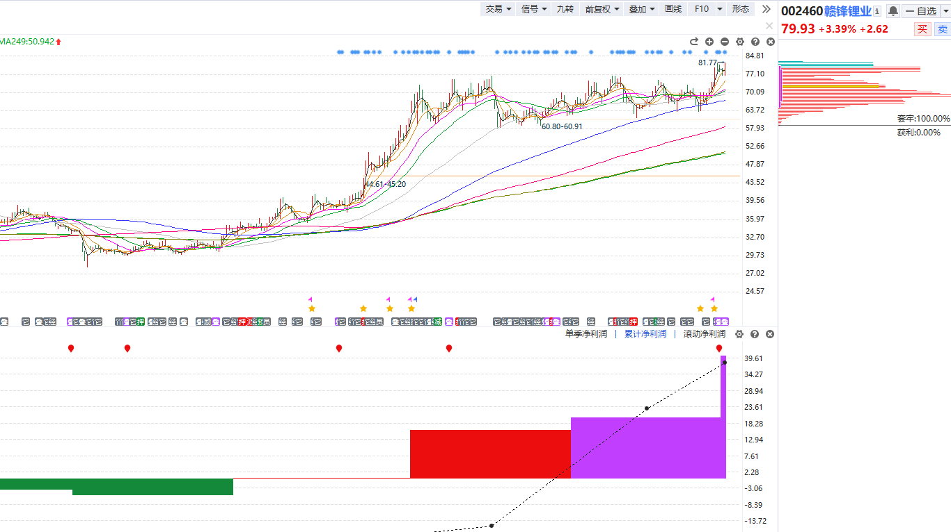
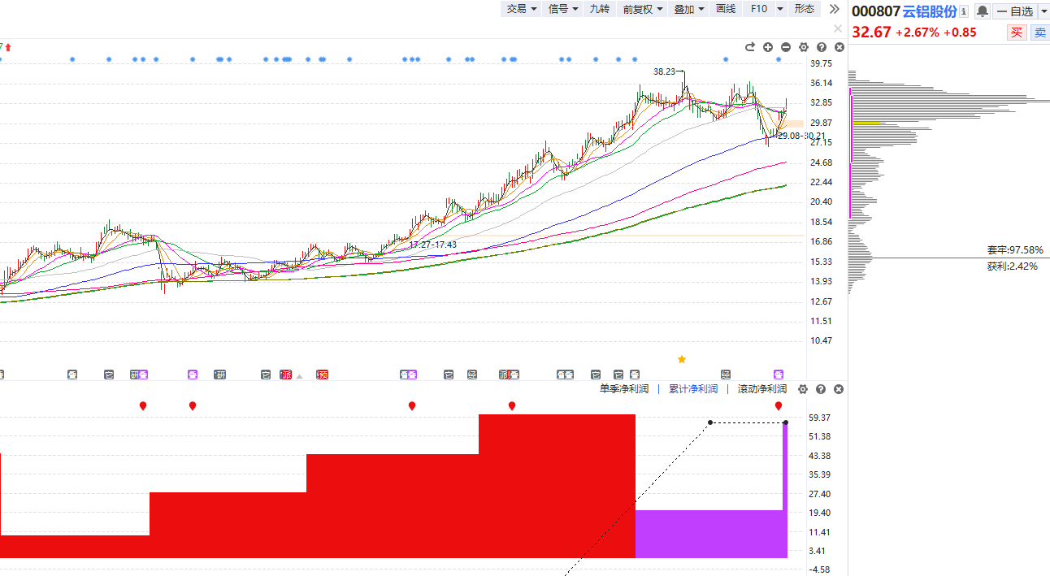
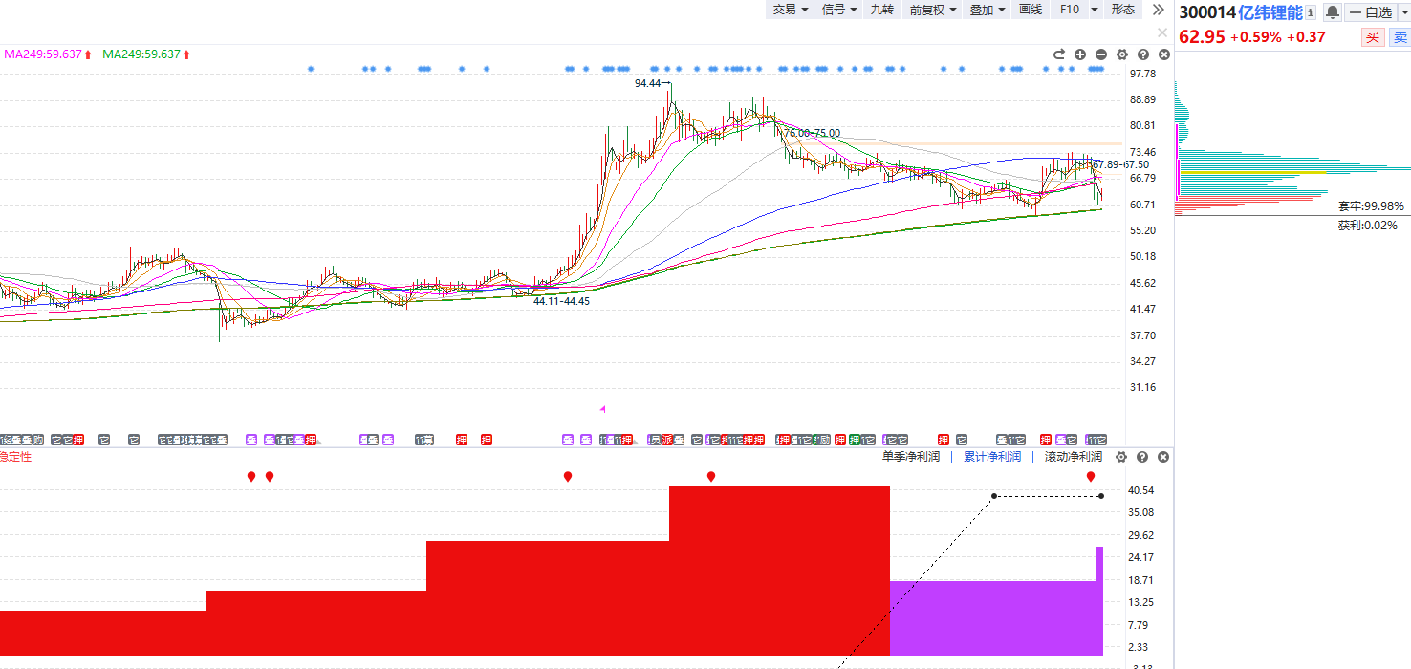
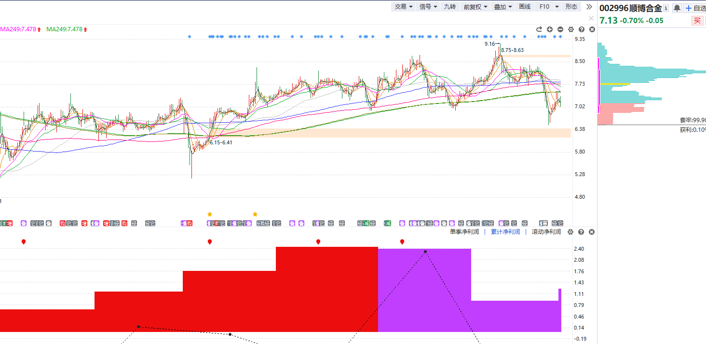
价涨不等于利润涨——看懂商品故事
锂价上涨直接推动利润爆发
铝价上涨直接推动利润上行
锂价上涨短期制约利润上涨
铝价上涨不能直接转化利润

Slide 4
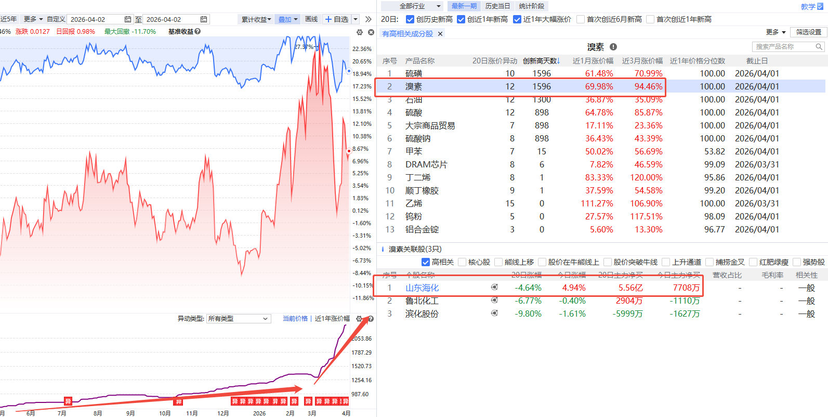
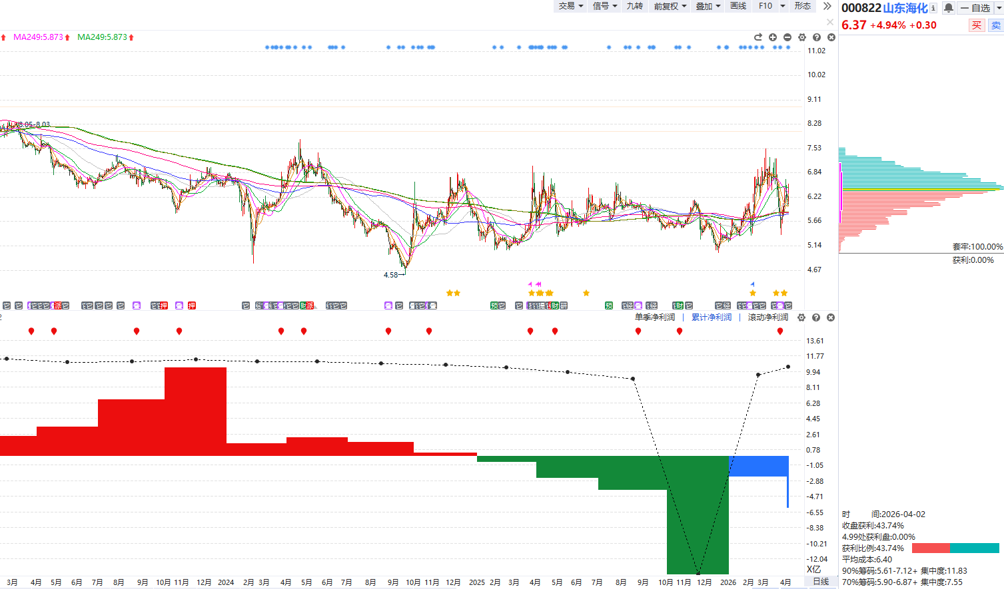
什么是真正的选股——看懂盈利逻辑
以 山东海化 为例
它的股价、利润和产品价格之间的关系
究竟该如何解读
溴素价格从去年开始上涨，最近更是井喷式爆发
山东海化为什么股价持续低迷，年报甚至巨幅亏损

Slide 5
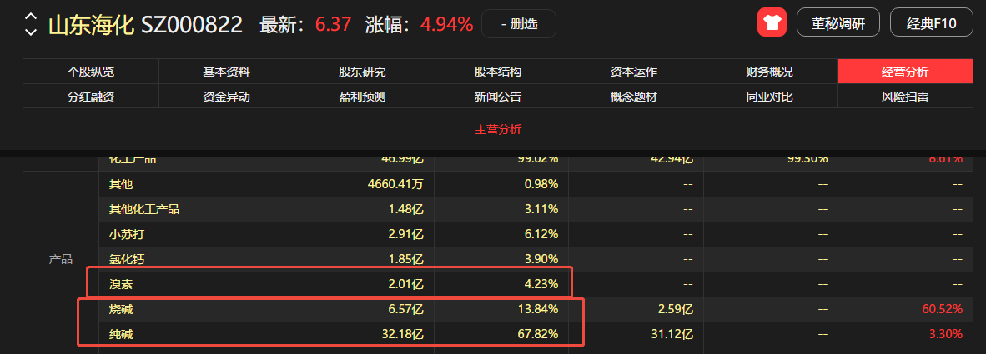
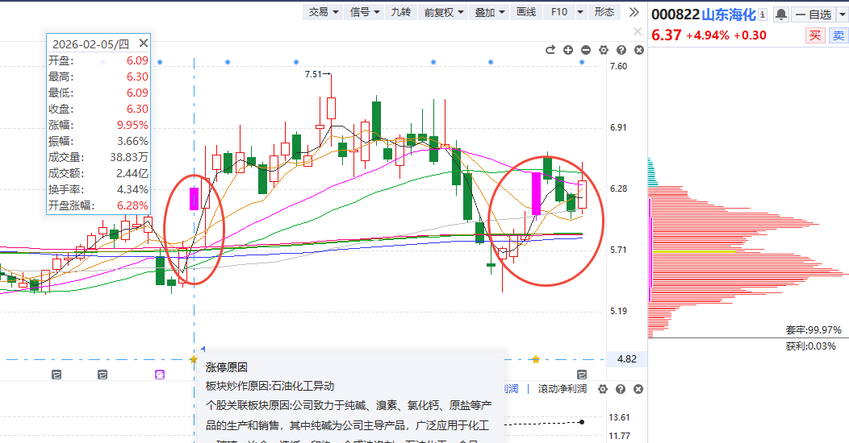
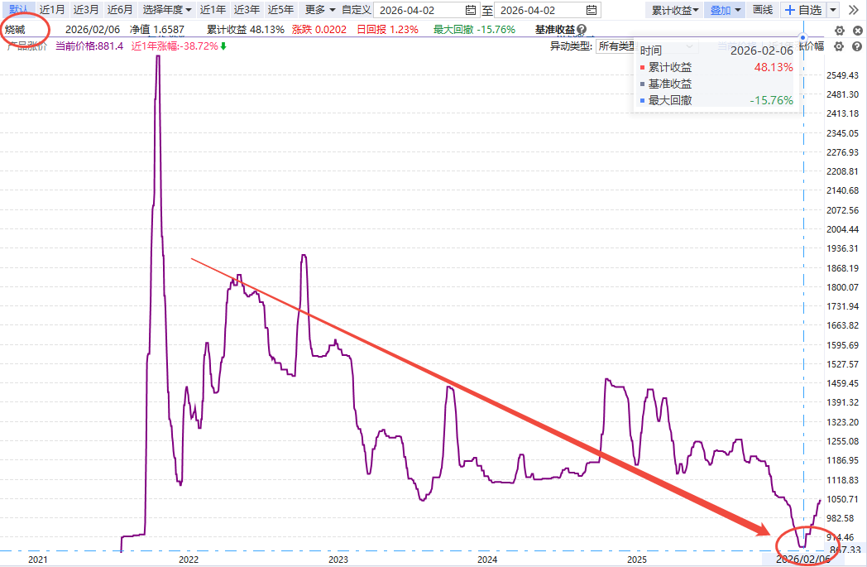
什么是真正的选股——看懂盈利逻辑
山东海化最大的产品是烧碱纯碱，过去几年价格大幅下跌，利润也持续下滑。占比较低的溴素价格上涨不足以改变业绩格局。
2月初，烧碱纯碱价格见底，股价快速给出正向反馈。
上周，公司发年报业绩巨亏，其实是把历史包袱都已经清空。
大产品见底回升，小产品价格井喷，真正的戴维斯双击机会正在酝酿中。

Slide 6


Slide 7


